Slide 1
Pengantar Kecerdasan Buatan
Tugas Pemrograman 01
(Algoritma Genetika)
Kelompok 10:
Bima Mahardika Wirawan (1301194304)
M. Aldi Haryojudanto (1301194025)
Fiyona Anmila Syamsir (1301194201)

Slide 2
PERMASALAHAN
Lakukan analisis, desain, dan implementasi algoritma Genetic algorithm (GA) ke dalam suatu program komputer untuk menemukan nilai maximum dari fungsi:
h(x, y) = (cos x² * sin y²) + (x +y)
Dengan batasan -1 ≦ x ≦ 2 dan -1 ≦ y ≦ 1

Slide 3

Hal yang diobservasi
Desain Kromosom dan Metode Pendekodean
Ukuran Populasi
Pemilihan orangtua
Pemilihan dan teknik operasi genetik (crossover dan mutasi)
Probabilitas operasi genetik (Pc dan Pm)
Metode Pergantian Generasi (Seleksi Survivor)
Kriteria Penghentian Evolusi

Slide 4
Proses yang harus dibangun
Dekode kromosom
Perhitungan fitness
Pemilihan orangtua
Crossover (pindah silang)
Mutasi
Pergantian Generasi
Output dari sistem adalah kromosom terbaik dan nilai 𝒙 dan y hasil dekode kromosom terbaik tersebut.

Slide 5
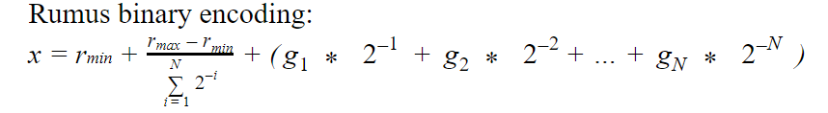
Representasi Individu (Kromosom)
Binary Encoding
Kromosom biner terdiri dari gen-gen bernilai 1 atau 0. Kromosom ini termasuk model standar dengan tingkat keberhasilan yang tinggi karena jumlah gen pada kromosom biner menunjukkan tingkat ketelitian yang diharapkan.

Slide 6
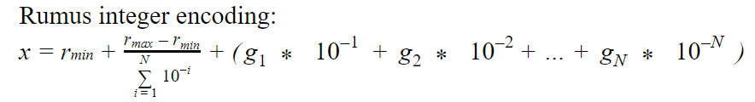
Representasi Individu (Kromosom)
Integer Encoding
Kromosom integer terdiri dari gen-gen dimulai dengan nilai 0 sampai 9.

Slide 7
Representasi Individu (Kromosom)
Real Encoding
Kromosom real terdiri dari gen-gen dengan rentang nilai dari 0 sampai 1. Kromosom ini termasuk model kromosom yang memiliki jumlah parameter yang banyak sehingga tingkat keberhasilan dari bentuk kromosom ini rendah dalam kecepatan (jumlah generasi).

Slide 8
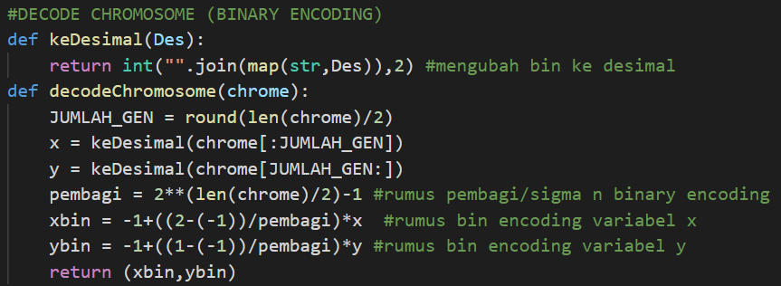
Representasi Individu (Kromosom)
Pada tugas pemrograman 01, kami menggunakan desain kromosom bilangan biner agar memiliki keberhasilan yang tinggi karena pada permasalahan ini kami menggunakan 8 bit (8 gen) setiap atribut supaya tingkat ketelitiannya yang cukup baik sehingga pada satu kromosom terdiri dari 16 bit atau gen (8 gen dari x dan 8 gen dari y).

Slide 9
Jumlah Populasi dan Generasi
Jumlah populasi mempengaruhi kinerja dan efektifitas dari Genetic Algorithms. Jumlah populasi kecil maka populasi tidak menyediakan cukup materi untuk mencakup ruang permasalahan, sehingga pada umumnya kinerja yang diberikan Genetic Algorithms menjadi buruk. Selain itu penggunaan populasi yang besar dapat mencegah terjadinya konvergensi wilayah lokal, banyak aplikasi Genetic Algorithms menggunakan populasi pada range 50-100.
Di sini kami menggunakan jumlah populasi sebanyak 50 populasi sesuai dengan batasan umum populasi agar dapat mencakup materi solusi yang cukup bagi ruang permasalahan serta mencegah konvergensi wilayah lokal akibat populasi yang terlalu besar.
Jumlah Generasi merupakan sebuah jumlah perulangan (iterasi) dilakukannya rekombinasi dan seleksi. Jumlah generasi ini mempengaruhi kestabilan output dan lama iterasi. Jumlah generasi yang besar dapat mengarahkan ke arah solusi yang optimal, namun akan membutuhkan waktu yang lama. Sedangkan jika jumlah generasinya terlalu sedikit maka solusi akan terjebak pada lokal optimum.
Di sini kita melakukan jumlah generasi sebanyak 20 generasi. Jumlah tersebut dipertimbangkan tidak terlalu kecil untuk menghindari terjebak di lokal optimum. Selain itu, kami menghindari jumlah generasi yang terlalu banyak supaya mengefektifkan waktu running dan mengurangi beban komputasi pada komputer.

Slide 10
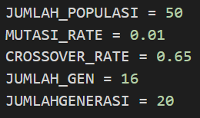
Jumlah Populasi dan Generasi
Pada kasus ini, kami melakukan jumlah generasi sebanyak 20 generasi. Jumlah tersebut dipertimbangkan tidak terlalu kecil untuk menghindari terjebak di lokal optimum. Selain itu, kami menghindari jumlah generasi yang terlalu banyak supaya mengefektifkan running time dan mengurangi beban komputasi pada komputer.
Kami pun mengatur beberapa parameter lainnya, seperti probabilitas mutasi sebesar 0.01 sesuai dengan probabilitas mutasi yang mendekati 1%, probabilitas crossover sebesar 0.65 menyesuaikan dengan probabilitas crossover yang terjadi saat mendekati 60% sampai 70%, dan jumlah gen sebesar 16 gen pada satu kromosom atau 8 bit (gen) setiap atribut supaya tingkat ketelitiannya yang cukup baik sehingga pada satu kromosom terdiri dari 16 bit atau gen (8 gen dari x dan 8 gen dari y).

Slide 11
Fitness
Nilai fitness merupakan ukuran yang menunjukkan baik atau tidaknya suatu solusi. Nilai fitness terbagi menjadi dua:
Nilai fitness maksimum
f = h ; h adalah fungsi objektif
Nilai fitness minimum
f = 1/(h + a)
Pada pemecahan masalah ini, kita menggunakan nilai fitness maksimum karena berdasarkan permasalahan yang disebutkan bahwa kita harus mencari nilai maksimum dari fungsi tersebut.

Slide 12
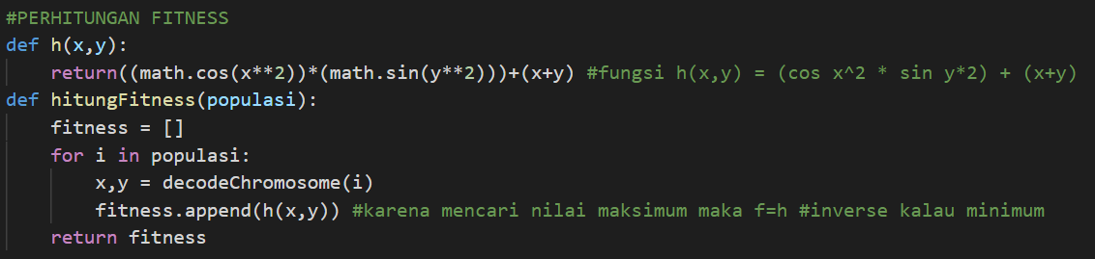
Fitness
Fungsi h(x,y) diterapkan disini untuk mengetahui nilai maksimum

Slide 13
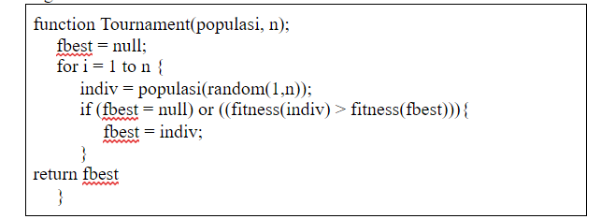
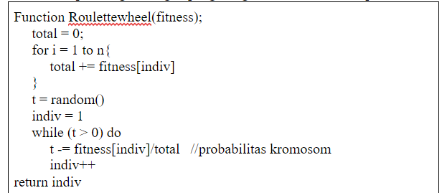
Seleksi Parent
Tournament
Menentukan jumlah individu sebanyak n.
Memilih individu dari populasi sebanyak n secara random.
Menyeleksi nilai fitness terbaik (nilai fitness paling maksimum) di antara individu-individu yang telah dipilih.
b. Roulette Wheel
Menghitung probabilitas setiap kromosom.
Menginisialisasi titik temu (t) secara acak.
Melakukan perulangan dengan pengurangan antara t dan nilai probabilitas.

Slide 14
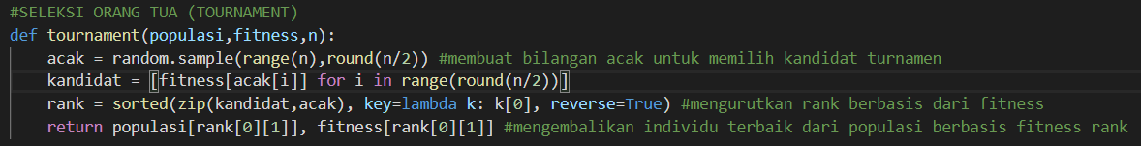
Seleksi Parent
Program kami terhadap pemecahan masalah ini menggunakan metode Tournament pada selection parent. Hal tersebut kami pertimbangkan karena metode Tournament memiliki keuntungan yang lebih sesuai dalam permasalahan ini. Inayati( 2010), kelebihan metode Tournament, yakni time complexity yang cepat, membutuhkan memori yang lebih sedikit dibandingkan metode Roulette Wheel, dan dapat menemukan solusi yang lebih optimal berdasarkan banyak proses yang dilakukan daripada metode Roulette Wheel.

Slide 15
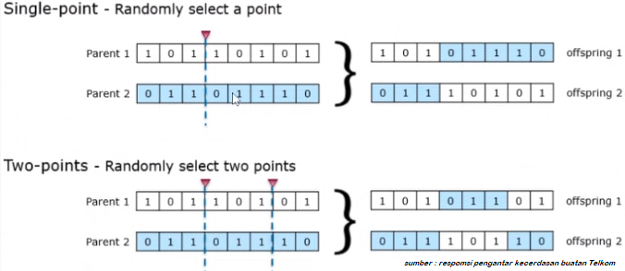
Crossover
Crossover terjadi saat nilai probabilitas mendekati 60% - 70%. Proses ini dilakukan dengan menentukan 2 posisi awal gen dan akhir gen pada individu yang hendak dilakukan crossover (kawin silang) secara acak. Lalu, nilai nilai parent 1 dan parent 2 ditukar dari posisi awal dan akhir sehingga menghasilkan child 1 dan child 2.

Slide 16
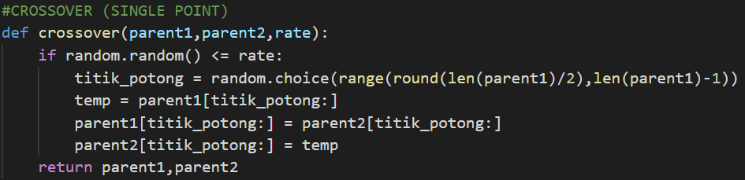
Crossover
Beberapa macam crossover pada algoritma genetika:
Single-point Crossover
Single-point adalah pindah silang satu titik potong. Letak titik potong dilakukan secara random.
Two-point Crossover
Two-point adalah pindah silang dua titik potong. Letak titik potong dilakukan secara random.
Kami menggunakan single-point crossover agar memudahkan proses kawin silang antar kromosom sehingga menghemat penggunaan memori dan time complexity yang lebih cepat.

Slide 17
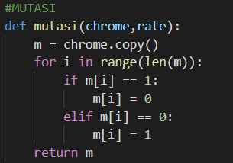
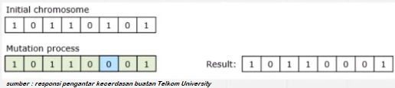
Mutation
Mutation berfungsi untuk menjaga variasi populasi dari tiap generasi. Probabilitas dari mutation hanya mendekati 1% sehingga tidak selalu terjadi pada setiap generasi.
Pertama, kita harus menentukan rasio probabilitas mutasi. Kemudian, kita tentukan titik terjadinya mutasi pada gen secara acak. Jika kita menggunakan desain kromosom biner, saat titik mutasi menunjuk suatu gen yang bernilai 1, maka nilai gen tersebut akan berubah menjadi 0 dan berlaku juga sebaliknya.

Slide 18
Survivor Selection
Generational replacement
Hal-hal yang dilakukan survivor selection jenis generational replacement:
Mengganti seluruh individu pada satu generasi.
Memiliki elitisme atau proses menjamin bahwa dari satu generasi ke generasi selanjutnya selalu mengalami evolusi terhadap solusi terbaik (menyalin fitness terbaik ke generasi selanjutnya).
Steady-State
Survivor selection jenis steady-state melakukan pergantian sebagian individu pada satu generasi.

Slide 19
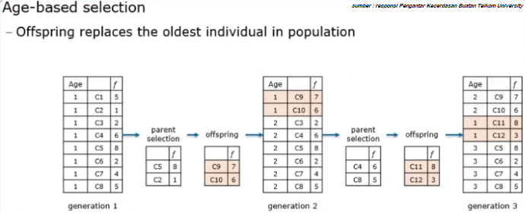
Survivor Selection
Contoh (1) :
Steady-state pada seleksi umur
Steady-state pada seleksi umur melakukan penggantian kromosom yang memiliki fitness terburuk dengan kromosom offspring. Hal tersebut dilakukan secara sekuensial.

Slide 20
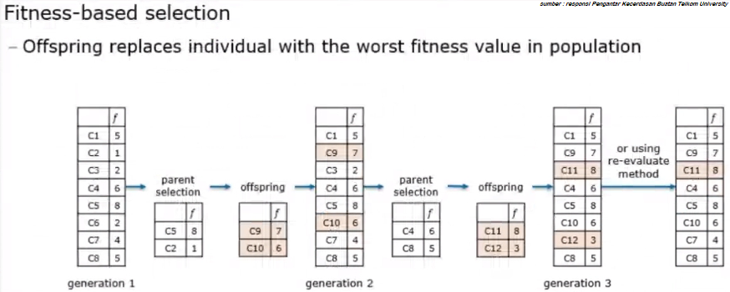
Survivor Selection
Contoh (2) :
Steady-state berdasarkan fitness
Steady-state berdasarkan fitness melakukan penggantian kromosom yang memiliki fitness terburuk dengan kromosom hasil seleksi parent yang menjadi offspring. Hal ini berlanjut sampai mencapai jumlah generasi maksimum atau nilai fitness terbaik melebihi batasan yang sudah ditentukan.

Slide 21
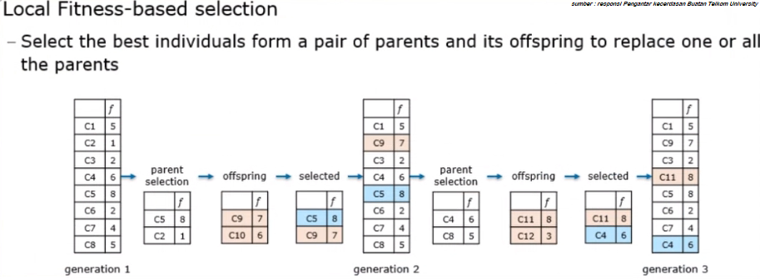
Survivor Selection
Contoh (3) :
Steady-state berdasarkan local fitness
Steady-state berdasarkan local fitness mengganti kromosom yang memiliki fitness terburuk dengan kromosom hasil seleksi kromosom parent dan offspring yang memiliki fitness terbaik. Survivor selection ini diteruskan sampai mencapai jumlah generasi maksimum atau nilai fitness terbaik melebihi batasan yang sudah ditentukan.

Slide 22
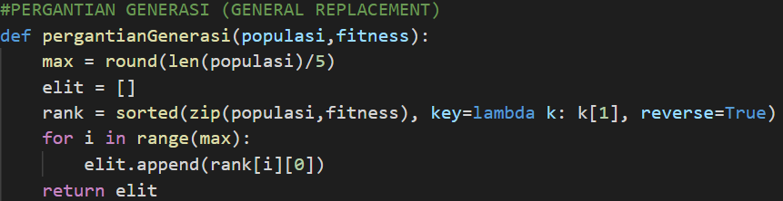
Survivor Selection
Kelompok kami menggunakan metode generational replacement pada survivor selection karena steady state cenderung lebih kompleks yang dapat memakan waktu lebih banyak saat running time.

Slide 23
Survivor Selection
Kriteria penghentian evolusi
Setelah menyelesaikan langkah survivor selection di iterasi pertama, algoritma dilanjutkan pada langkah nomor 2 sampai survivor selection selama jumlah generasi belum mencapai kriteria penghentian evolusi, yaitu jumlah generasi maksimum. Kemudian, program akan menampilkan kromosom terbaik alias solusi terbaik diikuti nilai elitisme serta nilai x dan y dari kromosom tersebut saat jumlah generasi maksimum tercapai.

Slide 24
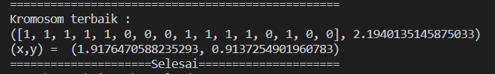
Kesimpulan
Berdasarkan analisis dan strategi yang sudah disampaikan, kami dapat menarik kesimpulan bahwa permasalahan mencari nilai maksimum dari fungsi h(x, y) = (cos x² * sin y²) + (x +y) dapat dirampungkan dengan algoritma genetika. Penyelesaian masalah ini dituntaskan oleh algoritma genetika yang diimplementasikan pada suatu program komputer dengan bahasa python. Fungsi dari permasalah tersebut diberikan batasan pada nilai x dan y, yakni nilai x dengan batasan -1 ≤ x ≤ 2 dan nilai y dengan batasan -1 ≤ y ≤ 1.
Parameter kontrol dari permasalah ini, yaitu jumlah generasi sebanyak 20 generasi, probabilitas crossover (Pc) sebesar 0,65, dan probabilitas mutasi (Pm) sebesar 0,01. Kriteria berhenti yang digunakan oleh kami adalah jumlah generasi = 20 dengan 10 kali percobaan algoritma genetika. Hasil analisis dari 10 kali percobaan mendapatkan suatu nilai yang konvergen ke nilai maksimum dengan nilai x mendekati 2 dan nilai y mendekati 1, tentunya setiap menjalankan program ini akan menghasilkan nilai x dan nilai y yang berbeda (random) sesuai cara kerja komputer.

Slide 25
TERIMA KASIH

